Slide 1
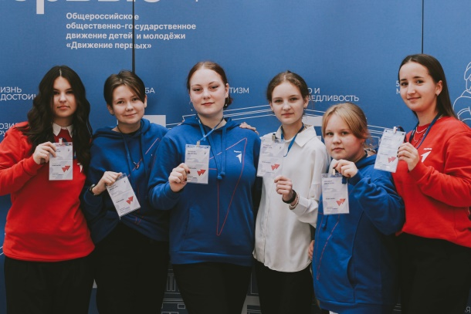
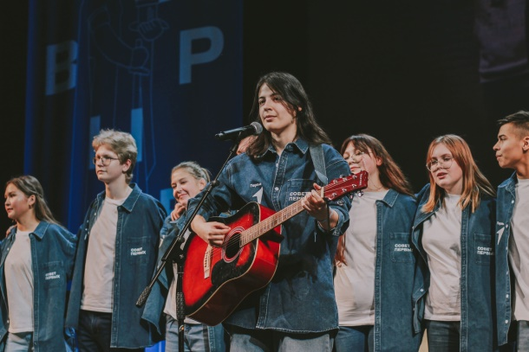
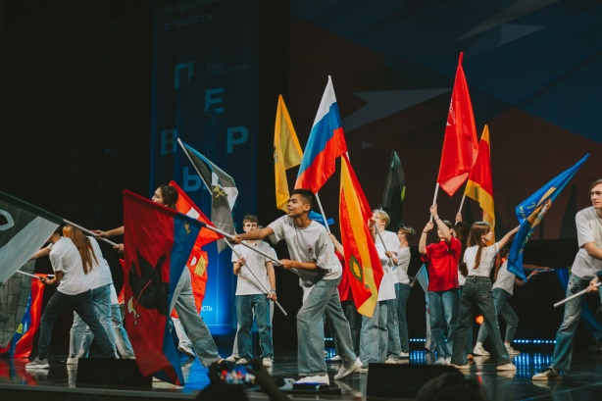
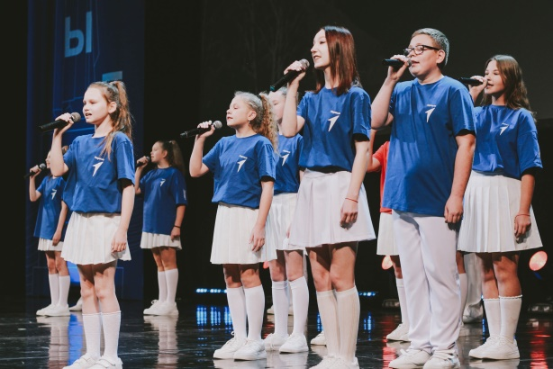
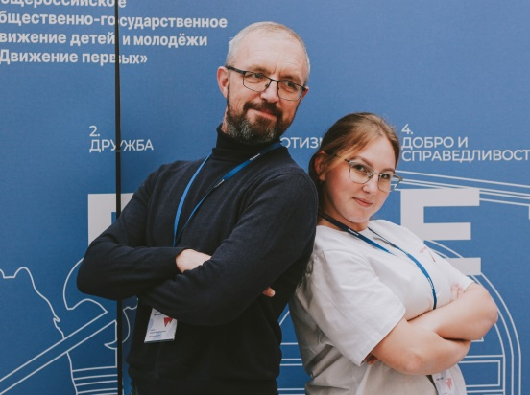
ДВИЖЕНИЕ ПЕРВЫХ
ЯРОСЛАВСКАЯ ОБЛАСТЬ
ПЛАН ПРОЕКТНОЙ ДЕЯТЕЛЬНОСТИ
2025

Slide 2
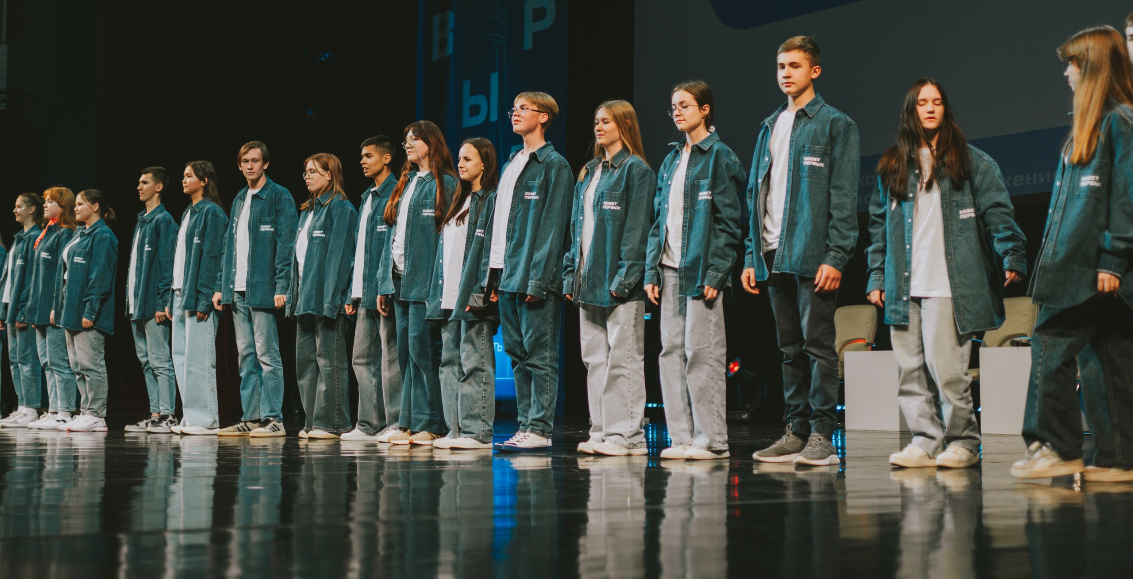
ФЕДЕРАЛЬНЫЕ ПРОЕКТЫ
ДВИЖЕНИЯ ПЕРВЫХ
2025

Slide 3
ФЕДЕРАЛЬНЫЕ ПРОЕКТЫ
НАЗВАНИЕ ПРОЕКТА | СРОКИ РЕАЛИЗАЦИИ
Всероссийский проект «Школьная классика» | 21 сентября 2024 - 07 июня 2025 года: Региональный этап (онлайн) - с 21.09 по 16.12.2024 года Окружной этап (онлайн) - с 20.12.2024 по 05.03.2025 года Федеральный этап (онлайн) с 10.03.2025 по 13.04.2025 года Итоговое событие (очно) - июнь 2025 года
Всероссийская программа «Мы – граждане России!» | Февраль – декабрь 2025 года
Всероссийская акция «Юннатская страна» | Положение в стадии разработки
Фестиваль детства и юности «Фестиваль Движения Первых» | 26 мая 2025 – 01 июня 2025 года
Участие Движения Первых в мероприятиях, посвященных празднованию Дня молодежи | 28 июня 2025 года (предварительно)
Всероссийский проект «Зарница 2.0» | Февраль – сентябрь 2025 года: Отборочный этап – февраль 2025 года Муниципальный этап - март-апрель 2025 года Региональный этап – май 2025 года
Всероссийский проект «Вызов Первых» | Отборочный ,муниципальный этап – 22 апреля - 22 мая 2025 года Региональный этап – 23 май - 30 июня 2025 года Всероссийский 14 – 18 августа 2025 года
Всероссийская акция «Походы Первых – больше, чем путешествие» | Планируемые сроки: апрель – октябрь 2025 года
2025

Slide 4
ФЕДЕРАЛЬНЫЕ ПРОЕКТЫ
НАЗВАНИЕ ПРОЕКТА | СРОКИ РЕАЛИЗАЦИИ
Всероссийские юннатские экспедиции | Планируемые сроки: 03 апреля – 20 декабря 2025 года
Всероссийский проект «Хранители истории» | Февраль – декабрь 2025 года
Всероссийский проект «Медиапритяжение» | 03 марта – 01 августа 2025 года: Регистрация участников - 03.03 - 03.04.2025 года Муниципальный этап - 03.03 - 18 .04.2025 года Региональный этап – в периоде с 21.04 по 31.05.2025 года Окружной этап - 01.06 - 01.08.2025 года
Всероссийская акция «Елка желаний» | Ноябрь 2025 года – февраль 2026 года
Всероссийская акция «Зарядка со стражем порядка» | Положение в стадии разработки
Школа «Безопасность в Движении» | 09 января – 30 июня 2025 года
Всероссийский проект «Первая помощь» | 01 февраля – 20 декабря 2025 года
Всероссийский проект «Первый студенческий» | Положение в стадии разработки
Российская школьная весна | Муниципальные этапы - февраль 2025 года Региональный этап - март 2025 года Национальный этап - апрель-май 2025 года
Всероссийский проект «Благо твори» | Планируемые сроки: февраль – декабря 2025 года
2025

Slide 5
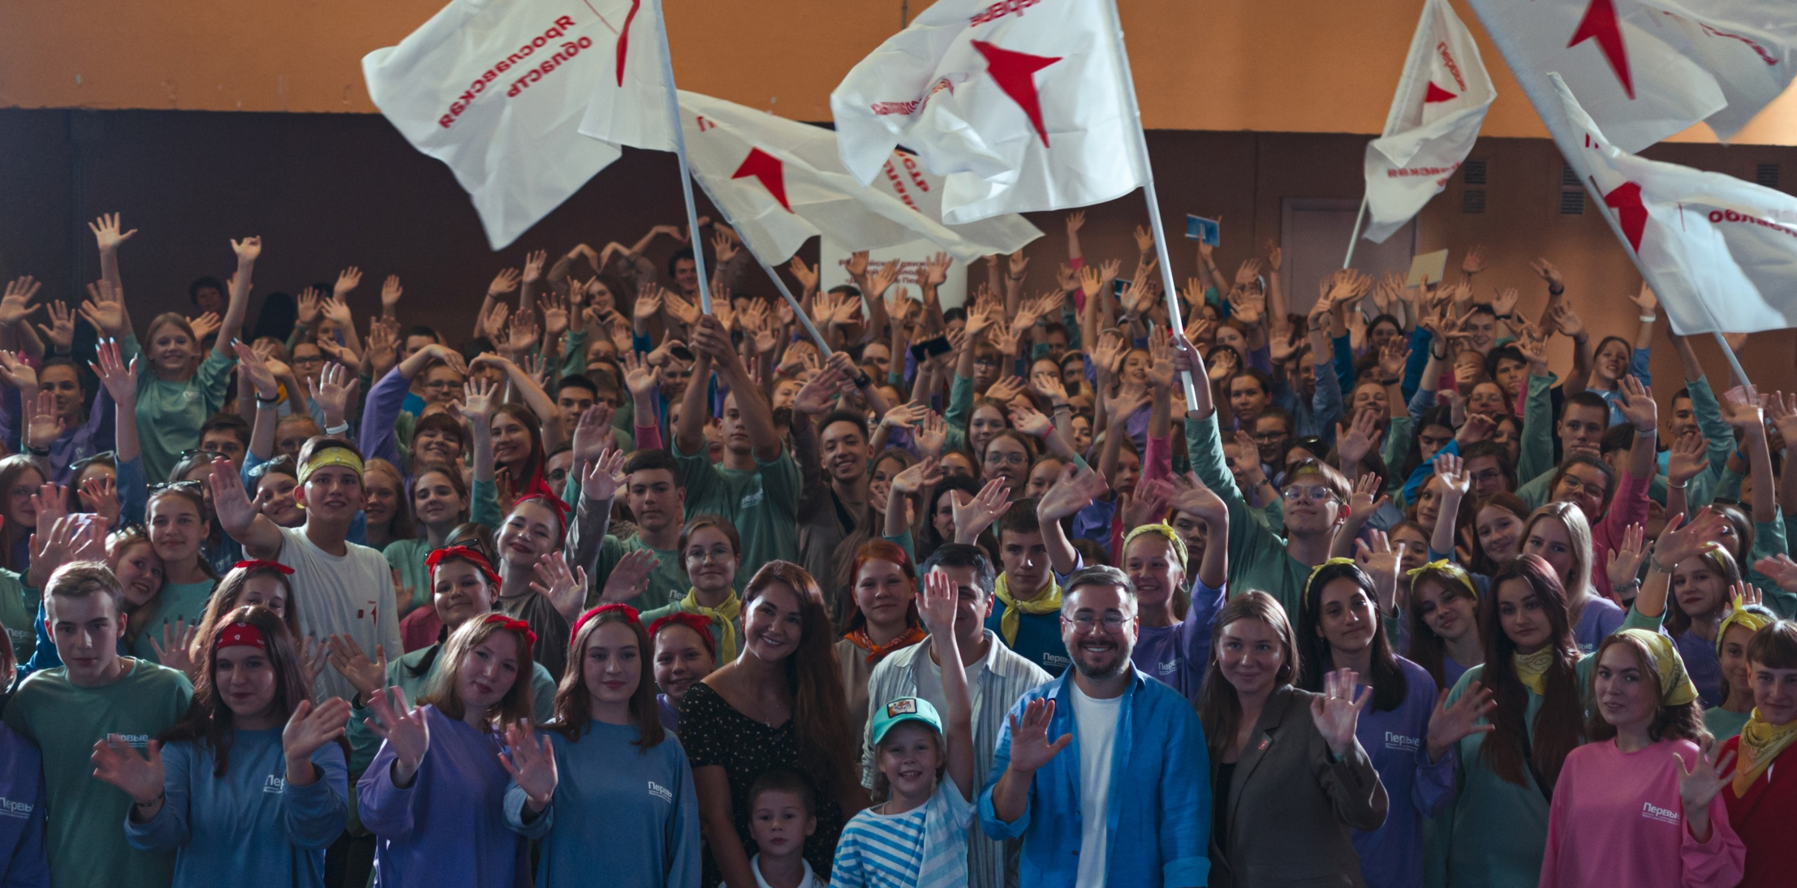
РЕГИОНАЛЬНЫЕ ПРОЕКТЫ
ДВИЖЕНИЯ ПЕРВЫХ
2025

Slide 6
РЕГИОНАЛЬНЫЕ ПРОЕКТЫ
НАЗВАНИЕ ПРОЕКТА | СРОКИ РЕАЛИЗАЦИИ | КРАТКОЕ ОПИСАНИЕ
Конкурс инициатив участников Движения Первых «Тебе решать» | 01 февраля – 20 декабря 2025 года: Прием заявок – до 20 февраля 2025 года Муниципальный этап – конец февраля - начало марта 2025 года Региональный этап – конец марта 2025 года Реализация проектов-победителей – июнь - декабрь 2025 года | Конкурс проводится в целях стимулирования проектной активности участников Движения Первых. Под проектной активностью, понимается организация и проведение конкурсов, фестивалей, онлайн-активностей, слетов и иных мероприятий, поддержка граждан, находящихся в трудной жизненной ситуации. Для участия в конкурсе необходима персональная регистрация на сайте будьвдвижении.рф с размещением материалов, описывающих авторскую инициативу (проектную активность). Представленные заявки проходят конкурсный отбор на муниципальном уровне, лучшие попадают на региональный заочный конкурсный отбор по итогам которого формируется перечень инициатив, прошедших в финал конкурса. Финал - это очная защита-презентация, по итогам которой определяется перечень проектных активностей, которым будет оказана ресурсная поддержка. Реализация проектных активностей – победителей конкурса предполагает обязательную регистрацию участников на сайте будьвдвижении.рф.
ШАГИ РЕАЛИЗАЦИИ ОЧНОГО ЭТАПА
2025

Slide 7
РЕГИОНАЛЬНЫЕ ПРОЕКТЫ
НАЗВАНИЕ ПРОЕКТА | СРОКИ РЕАЛИЗАЦИИ | КРАТКОЕ ОПИСАНИЕ
Семинар для наставников-педагогов Движения Первых «Наставничество как образ жизни» | 10 января 2025 – 28 ноября 2025 года | Организация встреч специалистов Движения Первых с наставниками -педагогами в муниципальных районах с целью формирования устойчивого сообщества единомышленников, для обмена опытом и мотивации к осознанной и перспективной деятельности.
Фестиваль студентов СПО «Первый среди Первых» | Январь – июнь, сентябрь – декабрь 2025 года | Конкурс для команд студентов СПО с ежемесячными заданиями, связанными с актуальными проектами Движения.
Конкурс команд Движения Первых «Точка Роста» | Февраль – декабрь 2025 года | Конкурс первичных отделений, в рамках которого участникам ежемесячно предстоит выполнять задания. За выполнение заданий будут начисляться баллы по градации.
Региональный слет первичных отделений «Созвездие Первых» | 15 мая 2025 года | Итоговое событие учебного года 2024/2025, а также промежуточное подведение итогов конкурса команд Движения Первых «Точка Роста»
Торжественные церемонии вступления в Движение Первых | Февраль – декабрь 2025 года | Торжественные вступления в ряды участников и наставников Движения Первых с вручением значков.
ШАГИ РЕАЛИЗАЦИИ ОЧНОГО ЭТАПА
2025

Slide 8
РЕГИОНАЛЬНЫЕ ПРОЕКТЫ
НАЗВАНИЕ ПРОЕКТА | СРОКИ РЕАЛИЗАЦИИ | КРАТКОЕ ОПИСАНИЕ
«Первые о первых» - знакомство новых участников с Движением | Февраль – декабрь 2025 года | Реализация Дней Первых, в рамках которых в интерактивной форме будут раскрыты направления и возможности Движения Первых.
Форум семейных сообществ «Родные – Любимые» | Сантябрь 2025 года | Форум проводится в целях развития семейного сообщества региона для активных семей Движения Первых (дети 6 - 17 лет, родители, старшее поколение). В программе Форума дискуссионные, проектные, тренинговые площадки; игровые, спортивные и творческие мероприятия для семей
Съезд детских советов Ярославской области «Мы отвечаем за всё!» | 28 апреля 2025 года | Съезд для участников муниципальных Советов Первых, в рамках которого пройдёт образовательная программа, практикумы по обмену опытом между Советами Первых региона. На съезде будет выстроена деятельность Советов Первых на летний каникулярный период и предстоящий учебный год.
Семейный туристический слет «Маршуртами Первых» | Июнь – июль 2025 года | Палаточный образовательный слёт для семей, в рамках которого участники будут обучаться туристическим навыкам, необходимым для организации и проведения походов.
ШАГИ РЕАЛИЗАЦИИ ОЧНОГО ЭТАПА
2025

Slide 9
РЕГИОНАЛЬНЫЕ ПРОЕКТЫ
НАЗВАНИЕ ПРОЕКТА | СРОКИ РЕАЛИЗАЦИИ | КРАТКОЕ ОПИСАНИЕ
Открытый региональный форум по вопросам гражданственности и патриотизма «ДОМ: Долг. Ответственность. Мысль.», посвященный 80-летию Победы в Великой Отечественной войне | Май / сентябрь 2025 года | Региональный форум по вопросам гражданственности и патриотизма «ДОМ: Долг. Ответственность. Мысль», посвященного 80-летию Победы в Великой Отечественной войне призван стать объединяющим ресурсом для малых и больших форм патриотического воспитания на территории всей области, вовлечь в процесс максимальное количество заинтересованных детей и наставников, наполнить региональную копилку форм патриотической работы уникальными и современными методиками. Первичные отделения Движения Первых организуют мероприятие патриотической направленности пр непосредственном активном участии Совета Первых. На мероприятиях присутствуют экспертные комиссии, сформированные муниципальными отделениями Движения. По итогам экспертизы от каждого муниципального отделения выдвигается на региональный уровень 2-3 мероприятия, признанные самыми лучшими и перспективными. 10 практик, отобранных региональными экспертами, будут представлены и апробированы в рамках финального мероприятия форума в мае и рекомендованы к внедрению вов торой половине 2025 года в первичных отделениях Движения.
ШАГИ РЕАЛИЗАЦИИ ОЧНОГО ЭТАПА
2025

Slide 10
РЕГИОНАЛЬНЫЕ ПРОЕКТЫ
НАЗВАНИЕ ПРОЕКТА | СРОКИ РЕАЛИЗАЦИИ | КРАТКОЕ ОПИСАНИЕ
Серия выездных семинаров в муниципальные районы и городские округа «Спрашивайте-отвечаем!» | 01 июня – 01 августа 2025 года | Организация встреч с педагогами, детьми и родителями - с целью формирования цельного понимания перспектив и технологий работы Движения первых как в районе, так и в образовательной организации, для получения ответов на возникающие конкретные вопросы у педагогов и детей, повышение качества работы первичных и муниципальных отделений Движения.
Профильные смены «Время Первых» | Апрель - август 2025 года: - Регистрация на муниципальные смены: апрель – август 2025 года - Проведение муниципальных смен: конец мая – август 2025 года - Регистрация на региональную смену: до 1 июня 2025 года - Проведение конкурсного отбора на региональную смену: июнь 2025 года - Проведение региональной смены: конец августа 2025 года | Программы профильных смен выстраиваются с учетом федеральных методических рекомендаций. Программы муниципальных смен реализуются для детей, отдыхающих в лагерях дневного пребывания и стационарных лагерях без проведения отбора. Программа региональной смены реализуется на базе стационарного лагеря. Участниками региональной смены становятся активисты Движения Первых из всех муниципальных районов и городских округов Ярославской области, прошедшие конкурсный отбор.
Интерактивная квесткурсия по историческим и современным местам г. Ярославля «Маршрут истории» | Август – октябрь 2025 года | Реализация интерактивных экскурсий по городу Ярославлю, фотокроссов по историческим местам города, профориентационных игр со знакомством с вузами Ярославской области.
День Знаний с Первыми | Август - сентябрь 2025 года | День единых действий первичных отделений, приуроченный к празднованию Дня Знаний.
ШАГИ РЕАЛИЗАЦИИ ОЧНОГО ЭТАПА
2025

Slide 11
РЕГИОНАЛЬНЫЕ ПРОЕКТЫ
НАЗВАНИЕ ПРОЕКТА | СРОКИ РЕАЛИЗАЦИИ | КРАТКОЕ ОПИСАНИЕ
Конференция регионального отделения Движения Первых «ПОЕХАЛИ!» | Август - октябрь 2025 года: - Регистрация: август – сентябрь 2025 года - Общие собрания в ПО – сентябрь 2025 года - Конференции МО – сентябрь – октябрь 2025 года - Конференция РО – конец октября 2025 года | Конференция является одним из ключевых ежегодных мероприятий регионального отделения. Проведение Конференции позволяет скоординировать деятельность первичных отделений, обеспечивает знакомство и взаимодействие участников Движения Первых, занимающих лидерские позиции в своих первичных отделениях, принятие решений, отнесенных к исключительной компетенции высшего руководящего органа Движения Первых в Ярославской области.
Всероссийская акция «Российский детский дед мороз» | Декабрь 2025 года – январь 2026 года | Поздравительные мероприятия с Новым Годом жителей Ярославской области, работающие в праздничные новогодние дни.
Экскурсионный проект «Профэкспедиция» | На согласовании | Профориентационные экскурсии в компании региона с целью популяризации востребованных в регионе профессий
Первые в науке | На согласовании | Создание действующих в регионе Научных клубов Первых для формирования и закрепления интереса детей и молодежи к естественно- научным предметам, для формирования у детей образа мышления и навыков исследователя и вовлечение в практики научного творчества и инновационной деятельности.
Первые в науке | На согласовании | Создание действующих в регионе Научных клубов Первых для формирования и закрепления интереса детей и молодежи к естественно- научным предметам, для формирования у детей образа мышления и навыков исследователя и вовлечение в практики научного творчества и инновационной деятельности.
ШАГИ РЕАЛИЗАЦИИ ОЧНОГО ЭТАПА
2025

Slide 12
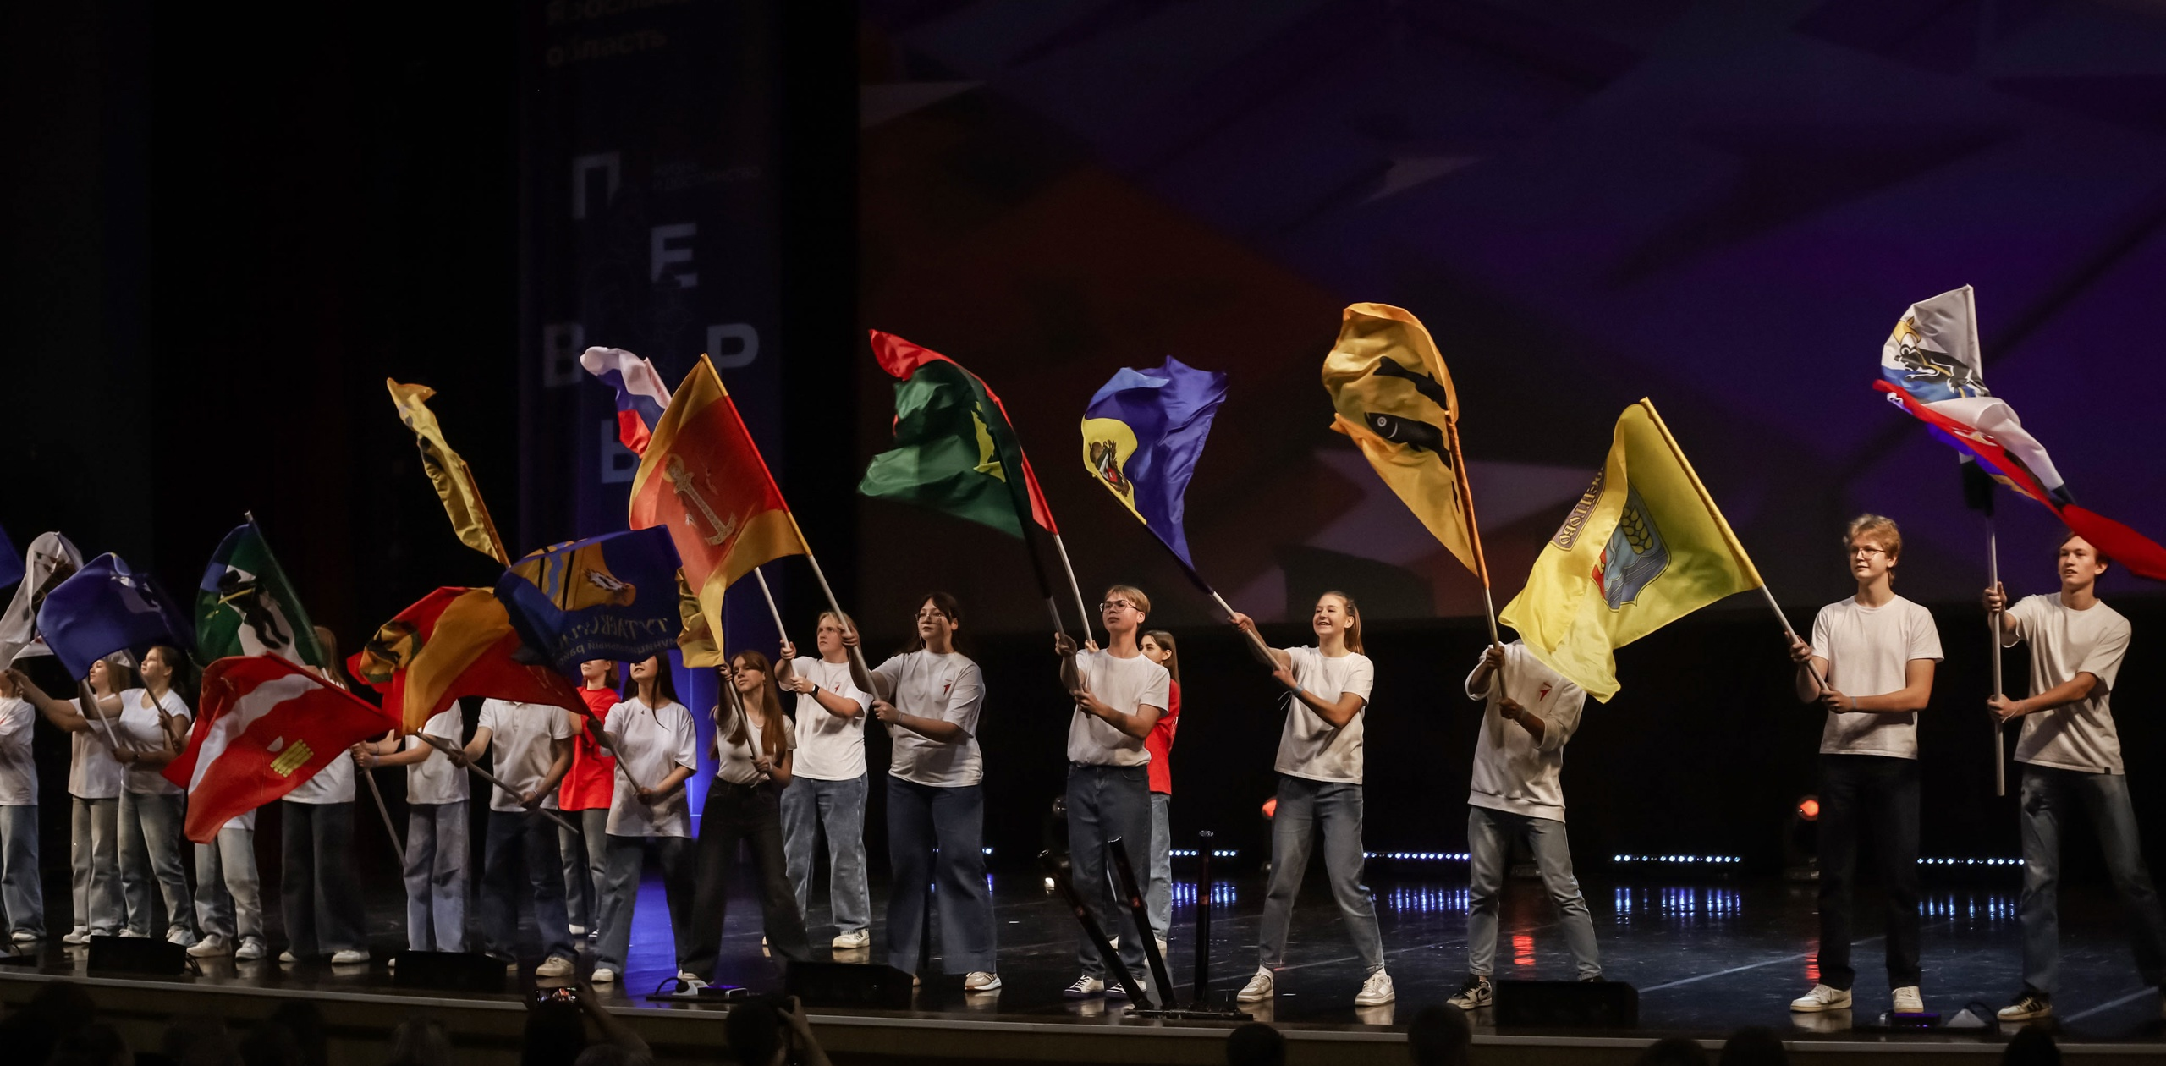
ПРОЕКТЫ МУНИЦИПАЛЬНОГО ОТДЕЛЕНИЯ
ДВИЖЕНИЯ ПЕРВЫХ ГОРОДА РЫБИНСКА
2025

Slide 13
Первомайский МР
НАЗВАНИЕ ПРОЕКТА | СРОКИ РЕАЛИЗАЦИИ | МЕСТО ПРОВЕДЕНИЯ | КРАТКОЕ ОПИСАНИЕ
«Первые помнят» | Январь – май 2025 год | Территория Первомайского МР - Музей леса и краеведенья | Велопробег в преддверье 9 мая по памятным местам Первомайского МР. «Герои огненных лет» встреча с ветеранами ВОВ, героями СВО, Афганской и Чеченской воин. Участники - семьи и активисты района в ходе мероприятии пройдут часы мужества, возложение цветов к мемориалам, облагораживание мест захоронений.
Военно-патриотический фестиваль «Мы Едины» | Апрель – май 2025 год | Первомайский МДК | Участники Фестиваля исполняют стихи, песни, содержание которых должно быть актуальным и нести гражданско-патриотическую направленность. Участники дети – дошкольники с 6 лет; 1 - 11классы 18 и старше (родители, бабушки, дедушки и др).
ШАГИ РЕАЛИЗАЦИИ ОЧНОГО ЭТАПА
2025

Slide 14
НАЗВАНИЕ ПРОЕКТА | СРОКИ РЕАЛИЗАЦИИ | МЕСТО ПРОВЕДЕНИЯ | КРАТКОЕ ОПИСАНИЕ
Квест-игра «День Первых» | Июнь 2025 год | Первичные отделения района | Игра с детьми в лагерях дневного пребывания, по направлениям Движения первых.
«Новогодние семейные традиции» семейное сообщество «Родные-Любимые» | Декабрь 2025 год | Первомайский МДК | Семейное мероприятие родительского клуба «Родные-Любимые» в преддверии Нового года. Конкурс на традиционное семейное новогоднее блюдо. Игровая программа для детей. Конкурс новогоднего костюма.
2025

Slide 15
ГРАФИК МЕРОПРИЯТИЙ КОМПЛЕКСНОГО ПРОЕКТА ПО МЕСЯЦАМ
Название мероприятия | Дата начала регистрации мероприятия | Дата завершения регистрации мероприятия | Дата / даты проведения мероприятия | Охват участников (общее количество участников)
январь, 2025
Акция «Российский Дед Мороз» | ------ | ------ | 2-7 января | 50 человек
Звездные встречи на ледовом катке | ------ | ----- | 18 января | 30 человек
Сбор детского совета | ------ | ------ | 17 января | 10 человек
Снежный десант | ------ | ------ | январь | 10 человек
Плановый КПЭ на январь 2025 года |  |  |  | 0
ШАГИ РЕАЛИЗАЦИИ ОЧНОГО ЭТАПА
февраль, 2025
«Российская школьная весна» Муниципальный этап | 1 февраля | 1 марта | 1 марта | 50 человек
Мастер-класс по ПП для школьников | февраль | декабрь | по запросу | 100 человек
Мастер-класс по ПП для студентов СПО | 12.12.2024 | 31.03.2025 | январь-февраль | 20 человек
Конкурс первичных отделений Движения Первых ЯО Точка роста (муниципальный этап) | В течение учебного года | 30 апреля | 16 мая | 54 человека
 |  | Плановый КПЭ на февраль 2025 года |  | 50
2025

Slide 16
Название мероприятия | Дата начала регистрации мероприятия | Дата завершения регистрации мероприятия | Дата / даты проведения мероприятия | Охват участников (общее количество участников)
март, 2025
«Ледовые забавы» | ------ | ------ | 1 марта | 30 человек
«Вызов Первых» (муниципальный этап) | март | апрель | май | 80 человек
«Семейный квиз-турнир» (муниципальный этап) | март | март | 28 марта | 50 человек
Семинар педагогов-наставников | март | март | 28 марта | 20 человек
Чемпионат по ПП для студентов СПО (муниципальный этап) | 01 марта | 31 марта | 21 март | 20 человек
«Зарница.2.0.» (муниципальный этап) младшая и средняя в.к. | февраль | март | 25 марта | 80 человек
Плановый КПЭ на март 2025 года |  |  |  | 150
апрель, 2025
«Зарница.2.0.» (муниципальный этап) старшая в.к. | февраль | март | 9 апреля | 80 человек
«Первые помнят»* | апрель | апрель | 2 мая 7 мая | 100 человек
«Форум ДОМ» (муниципальный этап) | январь | март | апрель | 20 человек
Торжественная церемония вступления в Движение Первых | февраль | март | апрель | 40 человек
Плановый КПЭ на апрель 2025 года |  |  |  | 80

Slide 17
Название мероприятия | Дата начала регистрации мероприятия | Дата завершения регистрации мероприятия | Дата / даты проведения мероприятия | Охват участников (общее количество участников)
май, 2025
Военно-патриотический фестиваль «Мы Едины»* | апрель | май | 30 мая | 150 человек
Форум «Родные-Любимые» региональный | апрель | май | 02-04 мая | 10 человек
«Юннаты Первых» | май | май | май | 16 человек
«Зарница.2.0.» (региональный этап) | февраль | март | 17 апреля – 31 мая | 80 человек
Плановый КПЭ на май 2025 года |  |  |  | 80
июнь, 2025
Квест-игра «День Первых»* | 1 мая | 30 мая | июнь | 140 человек
Торжественная церемония вступления в Движение Первых | май | май | июнь | 40 человек
«Смены Первых» | 1 мая | 30 мая | 02-27 июня | 60 человек
«Мы – граждане России» всероссийский проект | январь | май | 20 июня | 25 человек
Плановый КПЭ на июнь 2025 года |  |  |  | 50

Slide 18
Название мероприятия | Дата начала регистрации мероприятия | Дата завершения регистрации мероприятия | Дата / даты проведения мероприятия | Охват участников (общее количество участников)
июль, 2025
Семейный палаточный слет «Маршрутами Первых» региональный | июнь | июнь | июль | 10 человек
«Юннаты Первых» | июль | июль | июль | 16 человек
Плановый КПЭ на январь 2025 года |  |  |  | 5 человек
август, 2025
Профильная региональная смена «Время Первых» | июль | август | 23-29 августа | 10 человек
Семейная интерактивная квесткурсия «Маршрут истории» | ----- | ----- | август | 50 человек
Плановый КПЭ на август 2025 года |  |  |  | 15
сентябрь, 2025
Единый День Первых | ----- | ----- | 1 сентября | 100 человек
«В кругу семьи» региональный слет актива семейных сообществ | август | сентябрь | сентябрь | 40 человек
Чемпионат по Первой помощи (муниципальный этап) | сентябрь | сентябрь | 26 сентября | 70 человек
Торжественная церемония вступления в Движение Первых | август | сентябрь | сентябрь | 40 человек
Плановый КПЭ на январь 2025 года |  |  |  | 60

Slide 19
Название мероприятия | Дата начала регистрации мероприятия | Дата завершения регистрации мероприятия | Дата / даты проведения мероприятия | Охват участников (общее количество участников)
октябрь, 2025
Муниципальная конференция Первых «Поехали» | сентябрь | октябрь | 10 октября | 80 человек
Региональная конференция Первых «Поехали» | сентябрь | октябрь | 30 октября | 16 человек
Плановый КПЭ на январь 2025 года |  |  |  | 50
Название мероприятия | Дата начала регистрации мероприятия | Дата завершения регистрации мероприятия | Дата / даты проведения мероприятия | Охват участников (общее количество участников)
ноябрь, 2025
Чемпионат по Первой помощи (региональный этап) | сентябрь | сентябрь | 26 сентября | 70 человек
Профориентационная игра «Город Первых» | 01 сентября | 01 октября | Ноябрь по запросу школ | 60 человек
Плановый КПЭ на ноябрь 2025 года |  |  |  | 30

Slide 20
Название мероприятия | Дата начала регистрации мероприятия | Дата завершения регистрации мероприятия | Дата / даты проведения мероприятия | Охват участников (общее количество участников)
декабрь, 2025
Торжественная церемония вступления в Движение Первых | ноябрь | декабрь | декабрь | 40 человек
«Мы – граждане России» всероссийский проект | январь | декабрь | 12 декабря | 25 человек
«Новогодние семейные традиции» семейное сообщество «Родные-Любимые»* | декабрь | декабрь | 19 декабря | 30 человек
«Хранители истории» | январь | декабрь | Весь период | 30 человек
Плановый КПЭ на декабрь 2025 года |  |  |  | 30
КПЭ Первомайского МР на 2025 год 700 уникальных участников Движения Первых

Slide 21
ДВИЖЕНИЕ ПЕРВЫХ
ЯРОСЛАВСКАЯ ОБЛАСТЬ
2025

